Slide 1
OSLO Bedrijventerreinen
Thematische werkgroep 3
18 juni 2019

Slide 2
Agenda
Terugblik thematische werkgroep 2 | 5’
Use case | 15’
Attributen & Definities | 60’
Adoptie van een standaard | 20’
Next steps | 5’

Slide 3
Terugblik thematische werkgroep 2
Bedrijventerreinen

Slide 4
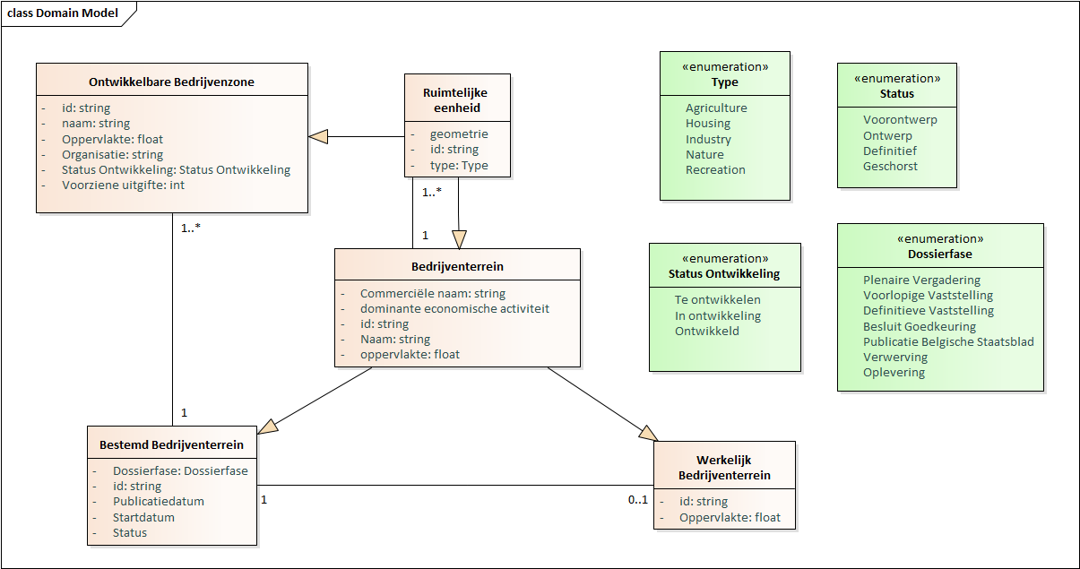
Terugblik – startmodel thematische werkgroep 2
Consensus om te werken via ‘Bestemmingszone’ in plaats van centraal element Bedrijventerrein

Slide 5
Feedback thematische werkgroep 2
Bedrijventerreinen ontstaan als gevolg van een administratieve procedure
cfr. Dossierfase & publicatie in Belgisch Staatsblad
Gelijkaardige procedure voor andere bestemmingszones - planningszones
Nood aan een entiteit ‘Gebruiksperceel’
Toevoegen van beheerde bedrijvenzone

Slide 6
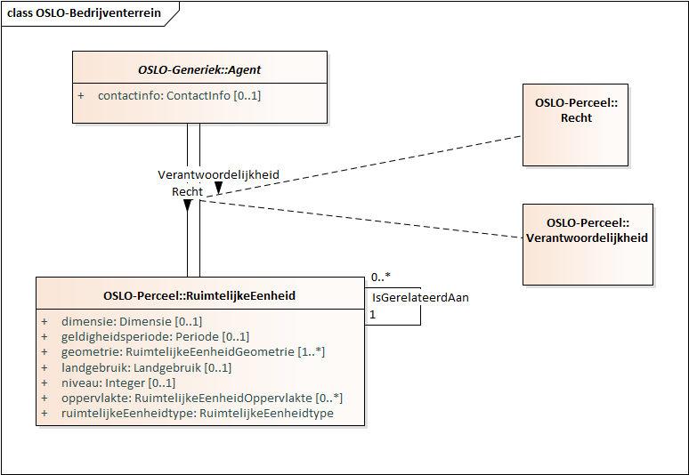
Update agv OSLO Perceel (1)

Slide 7
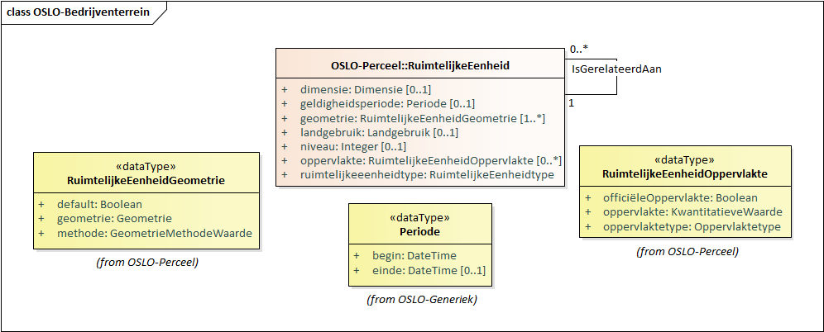
Update agv OSLO Perceel (2)

Slide 8
Use case
Bedrijventerreinen

Slide 9
Uitwerking adhv praktisch voorbeeld
In het Gewestelijk Ruimtelijk uitvoeringsplan (GewRUP) plant men om een nieuw bedrijventerrein uit te bouwen.Dit gebeurt in de eerste plaats via een planningszone.
Na het besluit tot goedkeuring wordt het bedrijventerrein in het Belgisch Staatsblad gepubliceerd.
Vanaf de de publicatie in het Belgisch staatsblad kan men starten met de ontwikkeling van het bedrijventerrein. De ontwikkeling van ‘Leuven Noord 1’ gaat van start.
Na de werken van de ontwikkelbare bedrijvenzone Leuven Noord 1, kan men twee verschillende gebruikspercelen onderscheiden.
Een deel van het bedrijventerrein Leuven Noord wordt beheerd door een private ontwikkelaar.

Slide 10
1. In het Gewestelijk Ruimtelijk uitvoeringsplan (GewRUP) plant men om een nieuw bedrijventerrein te uit te bouwen.Dit gebeurt in de eerste plaats via een bestemmingszone.
Ruimtelijke eenheid
RuimtelijkeEenheidtype: planningszone
Geometrie:
Oppervlakte:
Planningszone
Bestemming: Economie
Dossierfase: Plenaire vergadering
Planningsniveau: GewRUP
Startdatum: 01-04-2019
Status: Voorontwerp
Notes:
Opgelet hier: Codelijst bij OSLO Perceel verwijst echter wel nog naar een bestemmingszone in plaats van planningszone.

Slide 11
2. Na het besluit tot goedkeuring wordt het bedrijventerrein in het Belgisch Staatsblad gepubliceerd.
Ruimtelijke eenheid
RuimtelijkeEenheidtype: planningszone
Geometrie:
Oppervlakte:
Bedrijventerrein
Naam: Leuven Noord
Beschikbare kavels: False
Beschikbare oppervlakte: KwantitatieveWaarde
Planningszone
Bestemming: Economie
Dossierfase: BG
Planningsniveau: GewRUP
Startdatum: 01-04-2019
Publicatiedatum: 01-05-2019
Status: Definitief
0..*
1..*

Slide 12
3. Vanaf de de publicatie in het Belgisch staatsblad kan men starten met de ontwikkeling van het bedrijventerrein. Dit gebeurt via ontwikkelbare bedrijvenzones.
Ruimtelijke eenheid
RuimtelijkeEenheidtype: planningszone
Geometrie:
Oppervlakte:
Planningszone
Bestemming: Economie
Dossierfase: BG
Planningsniveau: GewRUP
Startdatum: 01-04-2019
Publicatiedatum: 01-05-2019
Status: Definitief
1..*
0..*
Ontwikkelbare Bedrijvenzone
Naam: Leuven Noord 1
Status Ontwikkeling: In ontwikkeling
Voorziene uitgifte: 31-02-2020
Bedrijventerrein
Naam: Leuven Noord
Beschikbare kavels: False
Beschikbare oppervlakte: KwantitatieveWaarde
0..*
1

Slide 13
4. Na de werken van de ontwikkelbare bedrijvenzone Leuven Noord 1, kan men twee verschillende gebruikspercelen onderscheiden.
Planningszone
Bestemming: Economie
Dossierfase: BG
Planningsniveau: GewRUP
Startdatum: 01-04-2019
Publicatiedatum: 01-05-2019
Status: Definitief
Ruimtelijke eenheid
RuimtelijkeEenheidtype: planningszone
Geometrie:
Oppervlakte:
1..*
Ontwikkelbare Bedrijvenzone
Naam: Leuven Noord 1
Status Ontwikkeling: In ontwikkeling
Voorziene uitgifte: 31-02-2020
Bedrijventerrein
Naam: Leuven Noord
Beschikbare kavels: True
Beschikbare oppervlakte: KwantitatieveWaarde
0..*
1
0..*
1
0..*
Gebruiksperceel1
Bebouwing: Onbebouwd
Functie: Economie
Gebruik: Niet in gebruik
Beschikbaarheid Aangeboden
Gebruiksperceel2
Bebouwing: Onbebouwd
Functie: Economie
Gebruik: In gebruik
Beschikbaarheid Optie

Slide 14
5. Een deel van het bedrijventerrein Leuven Noord wordt beheerd door een private ontwikkelaar.
Planningszone
Bestemming: Economie
Dossierfase: BG
Planningsniveau: GewRUP
Startdatum: 01-04-2019
Publicatiedatum: 01-05-2019
Status: Definitief
Ruimtelijke eenheid
RuimtelijkeEenheidtype: planningszone
Geometrie:
Oppervlakte:
1..*
Ontwikkelbare Bedrijvenzone
Naam: Leuven Noord 1
Status Ontwikkeling: In ontwikkeling
Voorziene uitgifte: 31-02-2020
Bedrijventerrein
Naam: Leuven Noord
Beschikbare kavels: True
Beschikbare oppervlakte: KwantitatieveWaarde
0..*
1
0..*
1
1
BeheerdeBedrijvenzone
Naam: Private Ontwikkelaar1
Subsidie: True
Subsidietype: Nieuw
0..*
Gebruiksperceel1
Bebouwing: Onbebouwd
Functie: Economie
Gebruik: Niet in gebruik
Beschikbaarheid Aangeboden
0..*

Slide 15
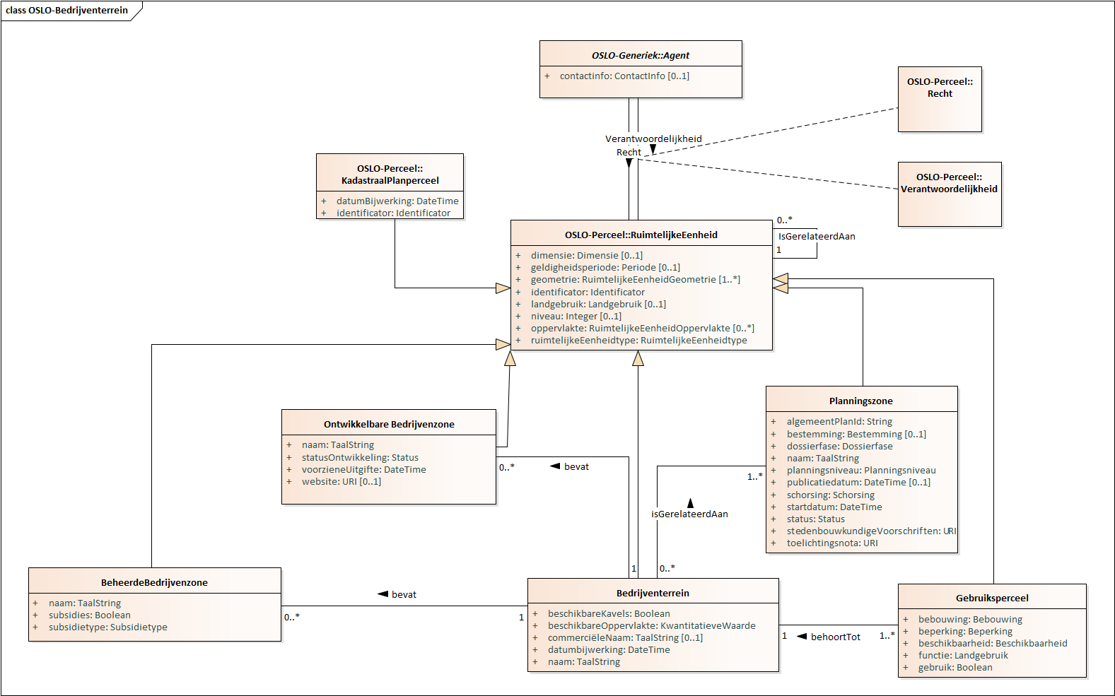
Model
15

Slide 16
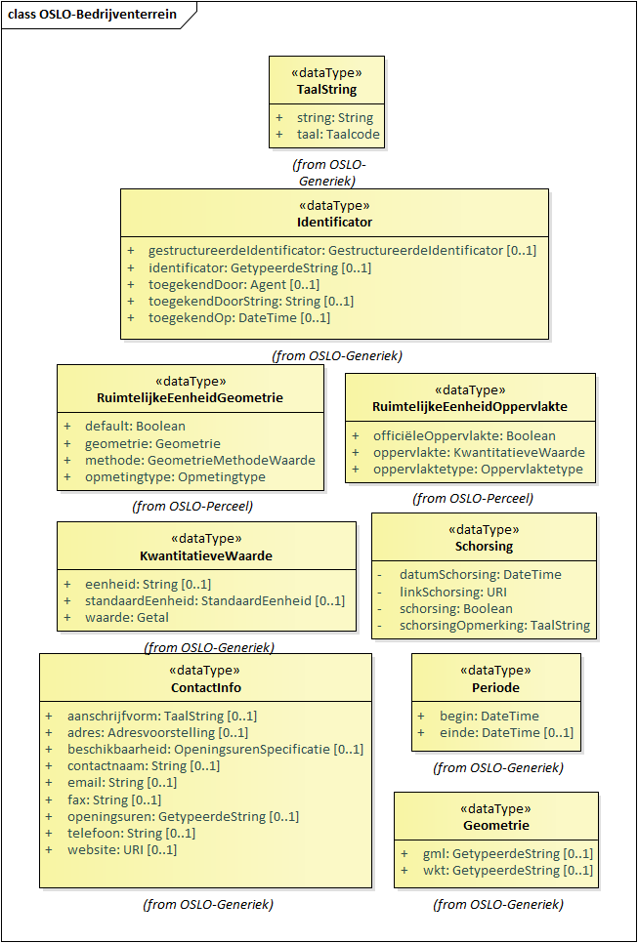
Data types
16

Slide 17
Enkele fundamantele opmerkingen

Slide 18
Fundamentele punten
Onderscheid tussen Planningszone en Bedrijventerrein
Planningszone: Bevindt zich in een ruimtelijke bestemmingsprocedure waaraan verschillende dossierfasen kunnen gekoppeld worden. Daarnaast is deze zone ook wettelijk verankerd door de publicatie in het Belgisch Staatsblad.
Bedrijventerrein: onderscheidt zich van de planningszone doordat het eerder een reflectie is van werkelijke toestand in plaats van een aanduiding van wat er in het Belgisch Staatsblad gepubliceerd is. Hierdoor is deze entiteit fundamenteel verschillend van de planningszone.
-> moet duidelijk zijn uit de definitie

Slide 19
Fundamentele punten
Gebruiksperceel
Zeer generieke term en kan mogelijks ook voorkomen in andere modellen
Voorstel:
BedrijventerreinGebruiksperceel
(+)Voldoende specifiek om conflicten met andere (toekomstige) modellen te voorkomen
(-)Lange term
Bedrijfsperceel
(+)Verkorte term
(-)Verschillende functies mogelijk zoals ‘wonen’ of ‘bos’. Zijn dit dan ook Bedrijfspercelen?

Slide 20
Attributen
Google sheet & decentral medebeheer

Slide 21
Bedrijventerrein– attributen
Behoort dit tot Bedrijventerrein? ‘Deelgebied’?
Decentraal Medebeheer |  | OSLO bedrijventerrein
Attribuut | Omschrijving | Attribuut | Kardinaliteit | Datatype
Terid | Unieke ID | Identificator | 1 | Identificator
Naam | Naam van het bedrijventerrein | Naam | 1 | TaalString
Commerciële naam | Geadverteerde naam van het bedrijventerrein (enkel indien deze afwijkt van de officiële naam van het bedrijventerrein). | commerciëleNaam | 0..1 | TaalString
Beschikbare kavels? | Ja/Nee | beschikbareKavels | 0..1 | Boolean
Beschikbare oppervlakte? |  | beschikbareOppervlakte | 0..1 | KwantitatieveWaarde
DatumBijwerking |  | datumBijwerking | 1 | DateTime
Dominante economische activiteit |  | dominanteEconomischeActiviteit | 0..* | Codelijst
Oppervlakte | Zie Ruimtelijke Eenheid | Zie Ruimtelijke Eenheid |  | Zie Ruimtelijke Eenheid

Slide 22
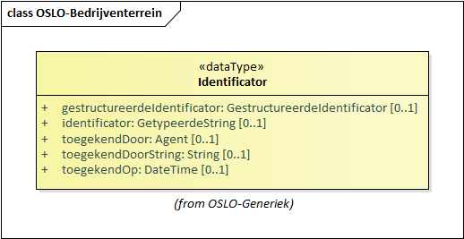
Bedrijventerrein– Identificator

Slide 23
Planningszone – attributen
Decentraal Medebeheer |  | OSLO Bedrijventerrrein
Attribuut | Omschrijving | Attribuut | Kardinaliteit | Data type
Algplanid | Het unieke identificatienummer van het plan beginnende met de NIScode van de overheidsinstantie die het plan opmaakt en een prefix die aangeeft over welk type plan het gaat. | AlgemeenPlanId | 1 | String
Planningsniveau | GewRUP, proRUP, gemRUP, | Planningsniveau | 1 | Codelijst
Naam_plan | Naam van de planningszone | Naam | 1 | TaalString
Naam_deelgebied | De naam van het deelgebied | naamDeelgebied | 1 | TaalString
Dossierfase | PV = plenaire vergadering VV = voorlopige vaststelling DV = definitieve vaststelling BG = besluit tot goedkeuring | Dossierfase | 1 | Codelijst
Categorie_bestemming | BED indien er een grondvlak is NULL indien er enkel een plancontour is | Bestemming | 0..1 | Codelijst
Status | Voorontwerp (PV) Ontwerp (VV) Definitief (DV/BG) Geschorst (NA/SC) | Status | 1 | Codelijst
Startdatum | Startdatum van de dossierfase | startDatum | 1 | DateTime
Publicatiedatum | Publicatiedatum van de dossierfase in het Belgisch Staatsblad | publicatieDatum | 0..1 | DateTime
Dgnr | Het deelgebiednummer binnen het plan | Identificator | 1 | Identificator
Type_terrein | Naam van het stedenbouwkundig voorschrift | Terreintype | 0..1 | String
Stedenbouwkundige_voorschriften | Link naar de tekst met het stedenbouwkundige voorschrift van het plan | stedenbouwkundigeVoorschriften | 1 | URI
Toelichtingsnota | Link naar de tekst met de toelichtingsnota van het plan | Toelichtingsnota | 1 | URI
Schorsing_beslissing | Schorsing | Schorsing | 0..1 | Boolean
Schorsing_beslissingsdatum | De datum waarop het plan door het arrest van de Raad van State, Vlaamse regering of Bestendige deputatie werd geschorst | datumSchorsing | 0..1 | DateTime
PDF_schorsing | Link naar het arrest van de schorsing | linkSchorsing | 0..1 | URI
Schorsing_opmerking | Opmerkingen i.k.v. de schorsing | schorsingOpmerking | 0..1 | TaalString
SHAPE_Length | Omtrek van de contour Zie Ruimtelijke Eenheid | Zie ruimtelijke eenheid |  | Zie ruimtelijke eenheid
SHAPE_Area | Oppervlakte van de contour Zie ruimtelijke Eenheid | Zie ruimtelijke eenheid |  | Zie ruimtelijke eenheid

Slide 24
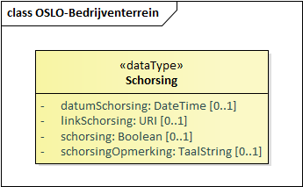
Planningszone – Schorsing

Slide 25
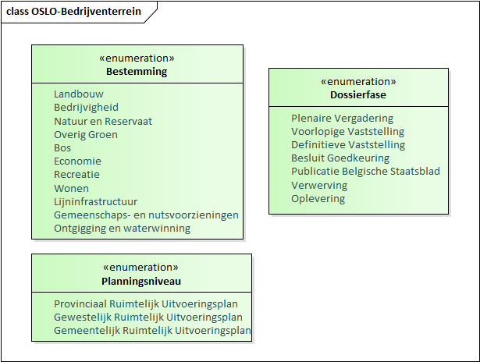
Planningszone – Codelijsten
DSI

Slide 26
BedrijventerreinGebruiksperceel– attributen – essentiële velden
Decentraal Medebeheer |  |  | OSLO Bedrijventerrein
Attribtuut | Omschrijving | Opmerking | Attribuut | Kardinaliteit | Opmerking
ObjectID | automatische unieke ID |  | Identificator | 1 | Identificator
Bebouwing | Bebouwd Onbebouwd Infrastructuur | Bron: gebouwenregister Bouwwerf (InAanbouw) behoort tot bebouwd | Bebouwing | 0..1 | Codelijst
Functie (HILUCSVALUE) | Economie Gemengd Wonen Landbouw Bos Gemeenschapsvoorziening Braakliggende grond Infrastructuur Water Buffer Niet gekend | INSPIRE: Militair, recreatie en park komen onder gemeenschapsvoorziening Verharde weg, overharde weg, spoor, parking, reservatiestrook, overslaginfrastructuur en kleine constructies komen onder infrastructuur. | Functie | 1 | Mapping INSPIRE
HILUCSPRESENCE | Volgorde functies naar belangrijkheid | Indien gemengd -> hiermee aangeven | INSPIRE | 0..1 | INSPIRE
Gebruik | In gebruik Niet in gebruik | Deels in gebruik valt weg (behoort tot in gebruik) | Gebruik | 1 | Boolean of Codelijst
Beschikbaarheid | Aangeboden Niet aangeboden Optie | Deels aangeboden valt weg (behoort tot aangeboden) Optie was een eigendomsbeperking | Beschikbaarheid | 1 | Codelijst
Beperking |  |  | Beperking | 0..1 | Codelijst

Slide 27
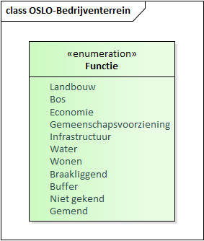
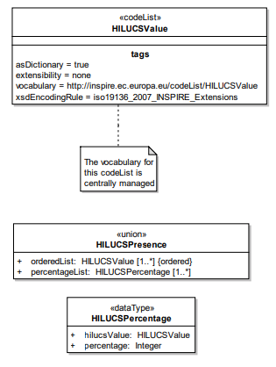
BedrijventerreinGebruiksperceel– attributen – essentiële velden

Slide 28
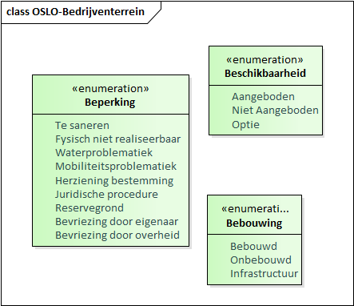
BedrijventerreinGebruiksperceel – Codelijsten

Slide 29
Ontwikkelbare bedrijvenzone - eigenschappen
Decentraal Medebeheer |  | OSLO Bedrijventerrein
URI | Unieke ID | Attribuut | Kardinaliteit | Data type
Algplanid | Het unieke identificatienummer van het RUP (zie Bedrijventerreinen in planning) | planningszone |  | planningszone
Naam | Naam van ontwikkelbare bedrijvenzone | Naam | 1 | TaalString
Dossierfase | Te ontwikkelen: deze fase loopt tussen de mijlpalen BS tot VW. Deze categorie is van toepassing bij (een groep van) gebruikspercelen waar nog geen nutsvoorzieningen (zoals wegenis en riolering) op aanwezig zijn of bij gebruikspercelen die behoren tot een bedrijventerrein dat herontwikkeld moeten worden. In ontwikkeling: deze fase loopt tussen de mijlpalen VW en OP. Deze categorie wordt toegekend aan gebruikspercelen wanneer er door de terreinontwikkelaar: verkoopsonderhandelingen met de eigenaar van het perceel zijn opgestart of wanneer er een onteigeningsbeslissing is of vanaf de vaststelling van het onteigeningsplan Deze categorie wordt ook toegekend in volgende gevallen: zodra OVAM of de eigenaar een saneringsproject opstart (“OVAM_noodzaak = BSP_Q”) Vanaf de start tot oplevering van de nutsvoorzieningen (wegenis, riolering…) voor de (her)inrichting van een bedrijventerrein. Vanaf het moment dat de werken opgeleverd zijn, is deze categorie niet meer van toepassing. Bron: OVAM Ontwikkelaar Ontwikkeld: deze fase begint vanaf mijlpaal OP en loopt per object oneindig door. Ontwikkeling geblokkeerd: deze categorie wordt toegekend voor percelen die binnen een (deel van een) RUP liggen dat geschorst werd door de Raad van State, Vlaamse regering of Bestendige deputatie waardoor de (her)ontwikkeling van het gebied geblokkeerd wordt. Zie ook Relatie tussen gebruikspercelen en ontwikkelbare zones Niet ontwikkelbaar: zone die niet langer geschikt is om in te vullen als economische ruimte. | statusOntwikkeling | 1 | Codelijst Te Ontwikkeling In Ontwikkeling Ontwikkeld Ontwikkeling geblokkeerd Niet Ontwikkelbaar
Voorziene uitgifte | Het jaartal waarin de ontwikkelbare zone naar de fase "Ontwikkeld" zal overgaan. Eens deze fase is bereikt, verandert dit jaartal in de datum van OP. | voorzieneUitgifte | 1 | DateTime
Type_terrein | zie Bedrijventerreinen in planning
Organisatie | Naam van de ontwikkelaar zie agent
Contactpersoon | Aanspreekpunt bij de ontwikkelaar voor de ontwikkelbare bedrijvenzone zie agent
Contactgegevens | Telefoon, email zie agent
Hyperlink | Link naar webpagina van de ontwikkelbare bedrijvenzone | Website | 0..1 | URI
Kwaliteitseigenschappen | Verder in te vullen Zie Ruimtelijke eenheid
Opperlvakte | Berekende oppervlakte van de polygoon Zie Ruimtelijke eenheid

Slide 30
beheerde bedrijvenzone – attributen
Decentraal Medebeheer |  | OSLO Bedrijventerrein
ObjectID | automatische unieke ID | Attribuut | Kardinaliteit | Data type
Naam | Naam van de beheerde zone | Naam | 1 | TaalString
Zone_Id | TerID + suffix | Identificator | 1 | Identificator
Subsidie | Ja/Nee | Subsidie | 1..*? | Boolean
Subsidie_type | Verouderd Nieuw Brownfield Beheer | Subsidietype | 1..*? | Codelijst
Juridisch handhaver | Ja/Nee | juridischeHandhaver | 1 | Boolean
Juridisch handhaver type | Vlaamse overheid Private ontwikkelaar POM Intercommunale Gemeente Andere | juridischeHandhavertype | 1 | Codelijst
Juridisch handhaver organisatie | Zie Agent
Juridisch handhaver contactgegevens | Zie Agent
Aanspreekpunt | Zie Agent
Aanspreekpunt type | Zie Agent
Aanspreekpunt organisatie | Zie Agent
Aanspreekpunt contactgegevens | Zie Agent
Beheerd | Ja/Nee
Opmerking

Slide 31
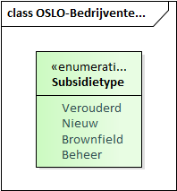
BeheerdeBedrijvenzone– Codelijsten

Slide 32
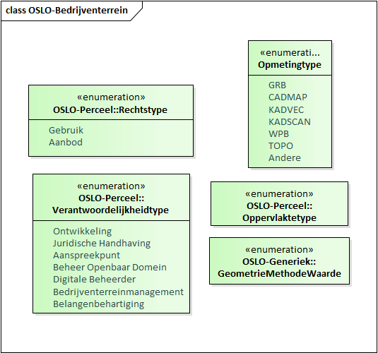
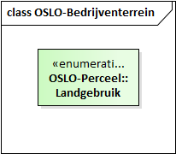
Overige codelijsten

Slide 33

Update model

Slide 34
Definities
Google sheet & decentraal medebeheer

Slide 35
Ruimtelijke eenheid
Definitie (OSLO Perceel):
Eén gebied (of meerdere gebieden) van land en/of water, of één enkel volume (of meerdere volumes) ruimte, afgebakend voor een bepaald doel.

Slide 36
Planningszone
Definities:
Een gebied dat gelegen is binnen een bepaalde vastgelegde ruimtelijke bestemming en dat zich in een ruimtelijke bestemmingsprocedure bevindt. De oorspronkelijke vastgelegde bestemming kan door de bestemmingsprocedure gewijzigd of hernomen worden. (Decentraal Medebeheer)
Een gebied in een planningsprocedure met een bepaalde bestemming in onderzoek. (Google drive)

Slide 37
Ontwikkelbare Bedrijvenzone
Definities:
Een ontwikkelbare Bedrijvenzone bevat de contouren van de Bedrijventerreinen vanaf de mijlpaal publicatie in het Belgisch Staatsblad tot aan de status 'Ontwikkeld'. Deze zones kunnen nieuwe terreinen zijn of herontwikkelingstrajecten. Wanneer een (her)ontwikkeling in meerdere fasen gebeurt, dan wordt de ontwikkelbare zone opgesplitst volgens deze fasen. (Decentraal Medebeheer)
Het ruimtelijk samenhangend gebied verbonden door één bestemming uit het object planningszone vanaf de publicatie in het Belgisch Staatsblad tot aan de oplevering van de nutsvoorzieningen en infrastructuur. (Google Drive)

Slide 38
Bedrijventerrein
Definities:
Som van alle ruimtelijke eenheden uit de ruimtelijke planningsprocedure en met een economische bestemming vanaf de dossierfase Publicatie in Belgisch Staatsblad.
Een Bedrijventerrein omvat de contouren van alle economische zones uit de klasse planningszone vanaf publicatie in het Belgisch Staatsblad. De contour van een bedrijventerrein is altijd de unie van de contouren van gebruikspercelen waaruit het bestaat.
Het ruimtelijk samenhangend gebied verbonden door een economische bestemming uit het object planningszone vanaf de publicatie in het Belgisch Staatsblad.

Slide 39
Gebruiksperceel
Definities:
Ruimtelijke eenheid binnen een bedrijventerrein met eenzelfde functie of in gebruik door een bedrijf. Een gebruiksperceel kan meerdere bedrijven omvatten, bijvoorbeeld bij een business center, KMO units, aaneengesloten bebouwing of meedere kadastrale percelen (bijvoorbeeld bij achtertuinen van woningen, landbouwgebieden).
Een ruimtelijke eenheid binnen een bedrijventerrein met eenzelfde functie en eenzelfde eigenaar, of in gebruik door bedrijvigheid.
Een ruimtelijke eenheid binnen een bedrijventerrein afgebakend door eenzelfde functie, deze kan meerdere bedrijven (bv business center, KMO units, aaneengesloten bebouwing) of meerdere kadastrale- of aktepercelen (bv achtertuinen van woningen, landbouwgebieden, …) omvatten.

Slide 40
Beheerde Bedrijvenzone
Definities:
Een gebied binnen een bedrijventerrein dat beheerd wordt door een agent.
Een ruimtelijke eenheid binnen een bedrijventerrein afgebakend door het beheer van een agent.

Slide 41
Adoptie van standaarden
Overwegingen bij het verplichten van een standaard

Slide 42
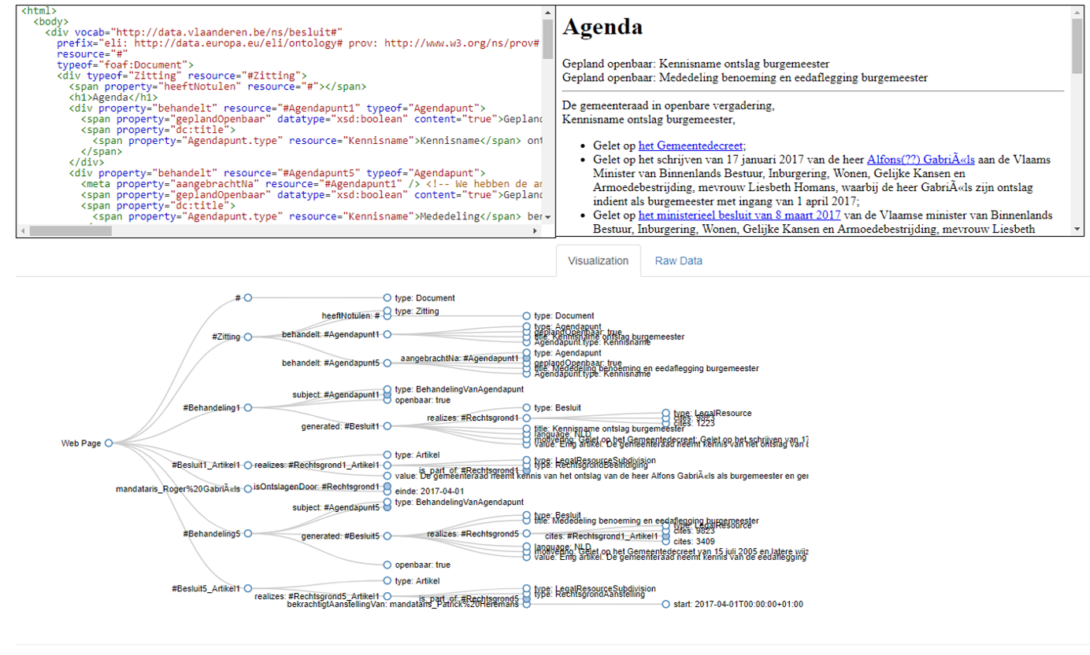
Wettelijke verankering
Deze keuze werd gemaakt bij Lokale Besluiten als geLinkte Open Data (LBLOD)

Slide 43
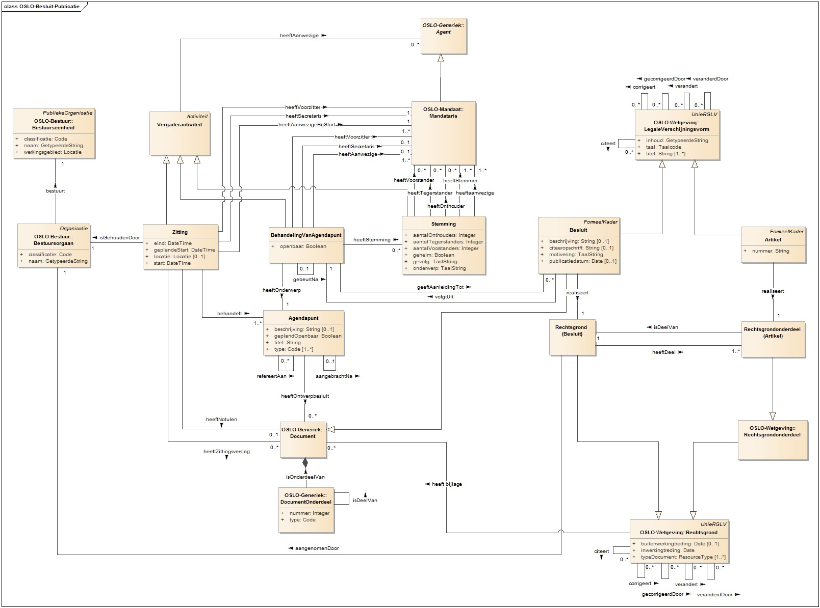
Wettelijke verankering

Slide 44
Wettelijke verankering
Duidelijke afbakening van de scope – use cases
Opstellen van een high-level raamwerk om na te gaan welke use cases het verplichten relevant is
Bepalen van de use cases via co-creatie (bvb. Werkgroepen met de relevante stakeholders)
Bepalen van adoptie-stimulerende maatregelen

Slide 45
Adoptie ondersteunende maatregelen
Compliance raamwerk
Wat betekent het om compliant te zijn?
Hoe men aantonen dat men compliant is?
Wat te doen met compliance in geval van versioning?
Handhavingsmaatregelen
Self-assessment en maturiteitsassessment
Peer-review
Interne of externe audit
Koppeling compliance met financing (cfr. Semantics@YourFingertips – ABB)
Ter beschikking stellen van de nodige tools
…

Slide 46

Pas toe of leg uit
Deze keuze werd gemaakt bij ‘Proces en methode voor het ontwikkelen van Datastandaarden’

Slide 47
Openstaande vragen
Naamgeving Bestemmingszone of Planningszone: Is dit wettelijk verankerd of niet?
Naamgeving ‘Gebruiksperceel’ is mogelijk te generiek? Wat denkt de werkgroep van het voorstel om dit te hernoemen naar BedrijventerreinGebruiksperceel?
Wat met dominante Economische Activiteit? Splitsen we dit af naar een aparte entiteit genaamd ‘Economisch gebied’?
Worden de attributen Deelgebied en deelgebiednummer behouden bij planningszone? Deze zijn namelijk vaak leeg.
Attribuut Functie gebruikt eveneens INSPIRE HILUCS (zoals Landgebruik in OSLO-Perceel). Dit attribuut wordt ook overgeërfd van Ruimtelijke Eenheid.
Kan eenzelfde beheerde bedrijvenzone over verschillende subsidies beschikken of niet? Indien wel dan zal de huidige modellering moeten aangepast worden (complex datatype)

Slide 48
Next steps
14/03/’19
23/04/’19
22/05/’19
05/06/’19
TBD
15/12/’19
Validatie werkgroep charter
Workshop 1
Reserveslot
Review periode
Mededeling standaard
01/07/’19 → 01/12/’19
Business werkgroep
Workshop 2

Slide 49

Issue management - Github
https://github.com/Informatievlaanderen/OSLO-Discussion/labels/Perceel
Issue aanmaken
Tab “Issues”
“New issue” – “Get Started”
Naming convention: [Perceel] titel issue

